Slide 1
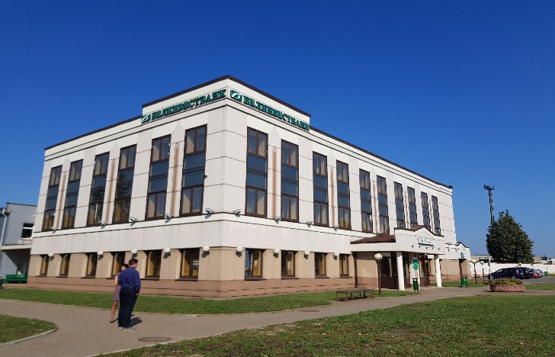
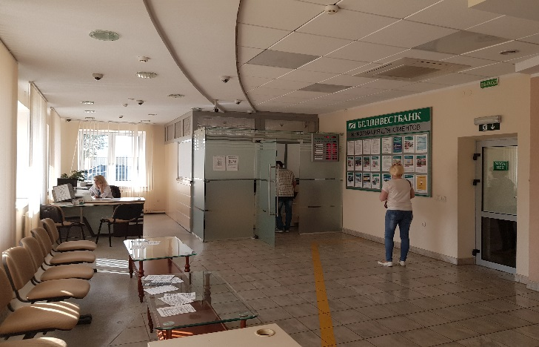
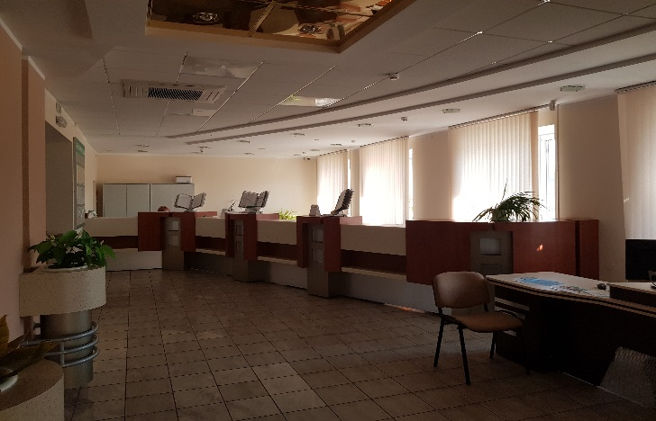
Капитальное строение (здание административно-хозяйственное)
Адрес | Гродненская обл., Лидский район, г. Лида, ул. Мицкевича, 39
Балансодержатель | ОАО «Белинвестбанк»
Сведения о капитальном строении | Общая площадь (кв.м): 1165,8 Наименование: отделение "Белинвестбанка" Назначение: Здание административно-хозяйственное Составные части и принадлежности: Технический этаж, пристройка (Б1/к) Дата государственной регистрации создания: 31.12.2003
Сведения о земельном участке | Кадастровый номер: 423650100009000063 Площадь (га): 0.2145 Целевое назначение земельного участка: Земельный участок для размещения объектов финансового назначения
Способ вовлечения | Продажа с аукциона
Первоначальная цена продажи | 713 496,60 – 784 816,60 бел. руб. без учета НДС*
Контактное лицо | Виктор Михайлович +375 44 550-50-93, +375 154 53-18-88.
* - ориентировочно

